Slide 1

Tutorial para submissão de trabalhos no Sistema de Submissão da Plataforma Even3
Orientações aos autores
Fique atento às mudanças na submissão de trabalhos
A inobservância do Regulamento Geral do Evento e das Normas do trabalho desclassificará a inscrição do trabalho

Slide 2
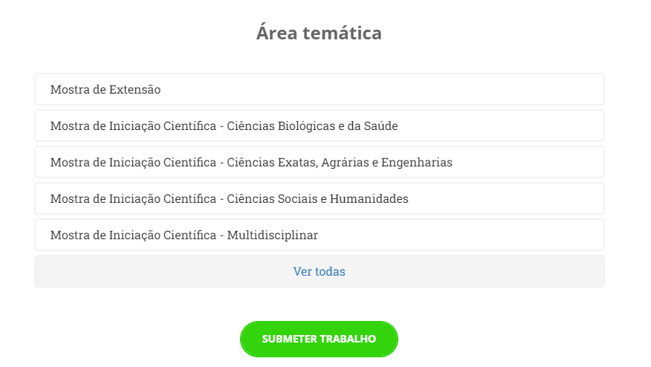
Acesse o site:
Plataforma Even3: XXXI Seminário Interinstitucional
Faça sua inscrição e após clique em “Submeter Trabalho”

Slide 3
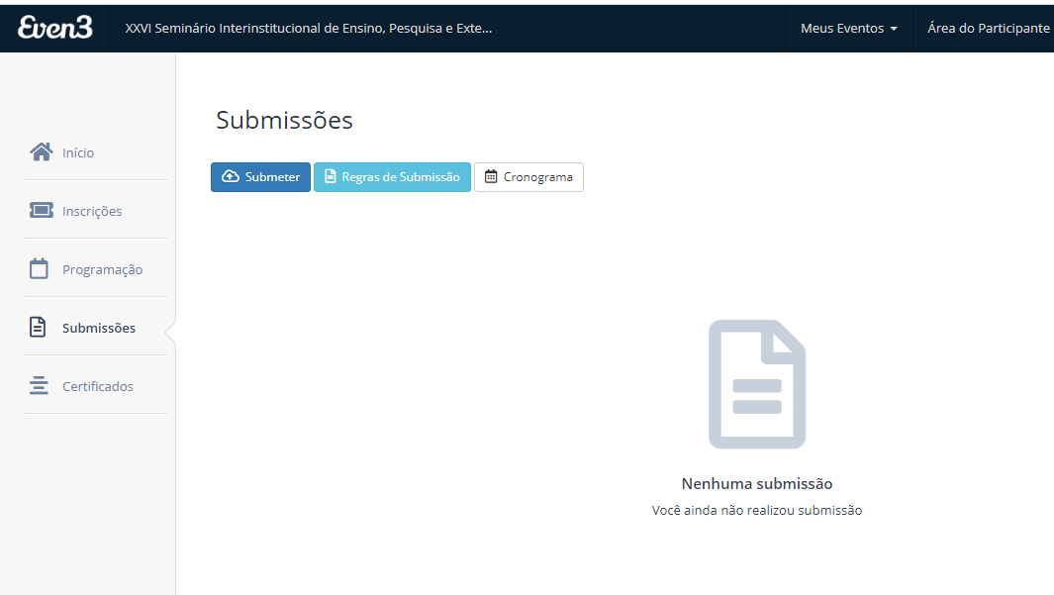
Clique em “submeter”

Slide 4
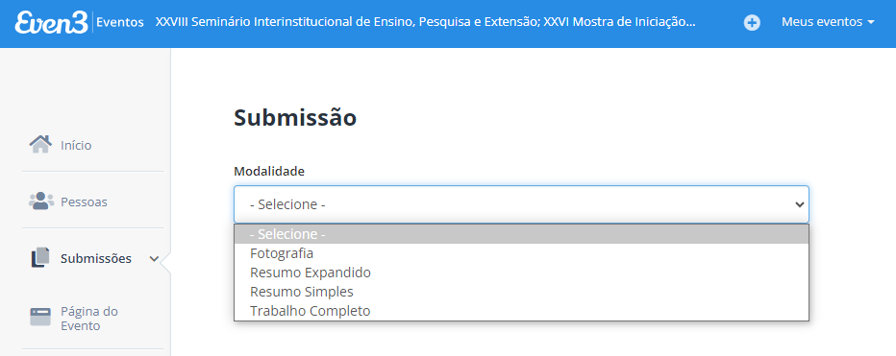
Selecione a modalidade de trabalho a ser submetido

Slide 5
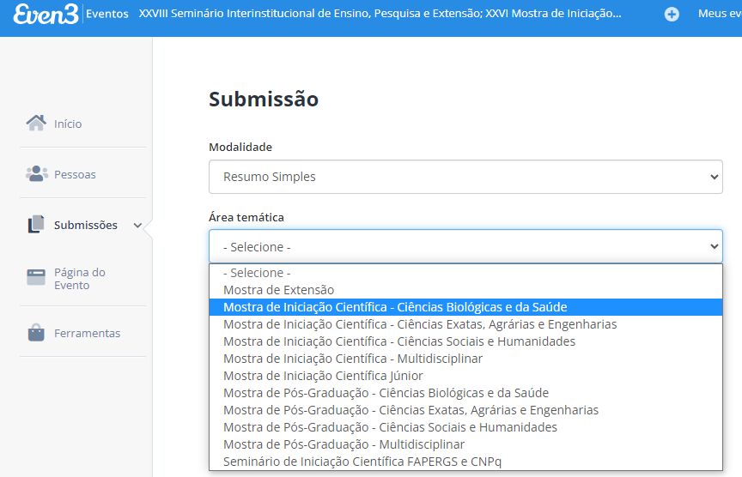
Selecione a área temática

Slide 6
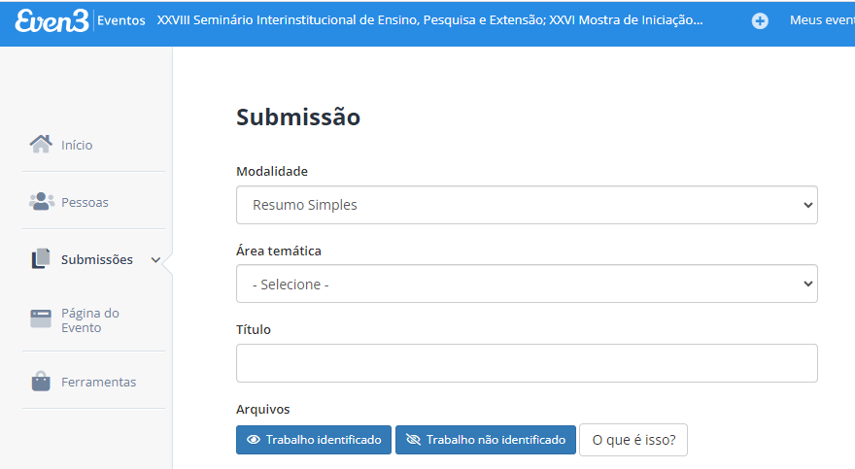
Complete com o título do trabalho

Slide 7
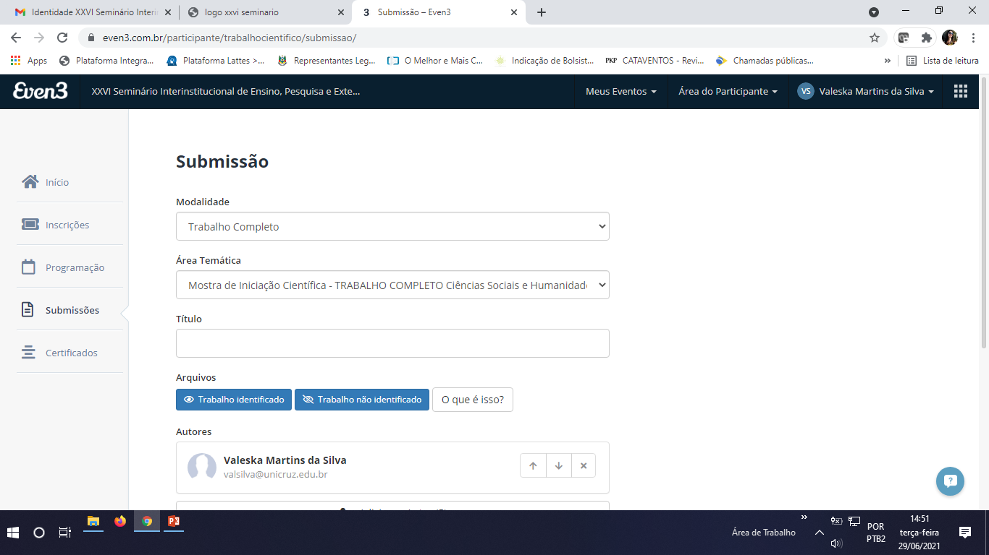
Selecione a opção “Trabalho identificado” para fazer o upload do documento de identificação de autoria em formato Doc.
ATENÇÃO
Não deve ser adicionado o trabalho com o nome dos autores
Neste campo, deve ser adicionada o documento com a identificação de autoria

Slide 8
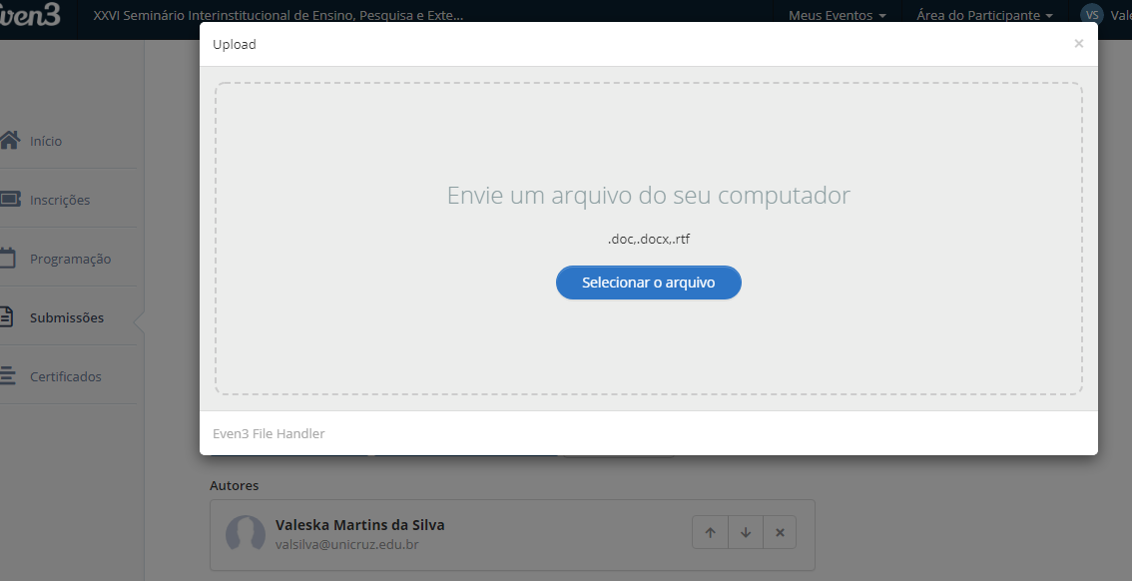
Envio do Trabalho
Será aberta uma página para que o arquivo seja enviado

Slide 9
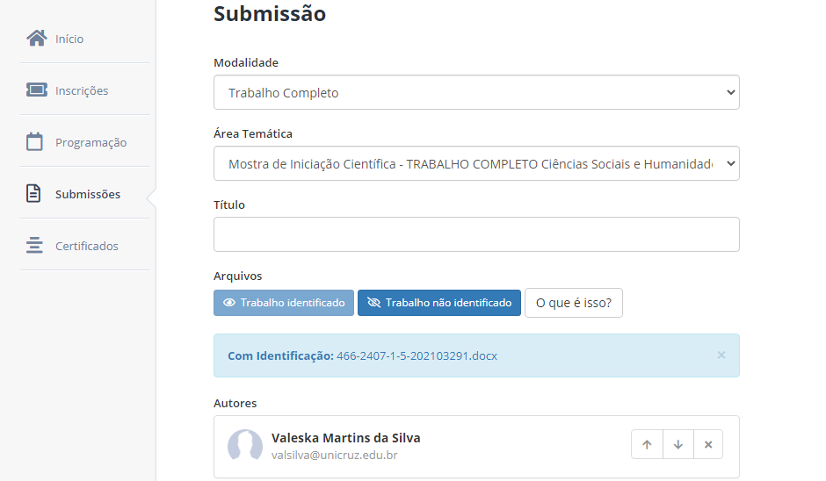
O arquivo com a carta com o documento de autoria será carregado no sistema
Documento de identificação de autoria adicionado

Slide 10
Envio do Trabalho
Após, selecione a opção “Trabalho não identificado” para fazer o upload do arquivo do trabalho sem identificação de autoria e em formato Doc.
Neste campo, deve ser adicionado o trabalho sem a o nome dos autores

Slide 11
Envio do Trabalho
Será aberta uma página para que o arquivo seja enviado

Slide 12
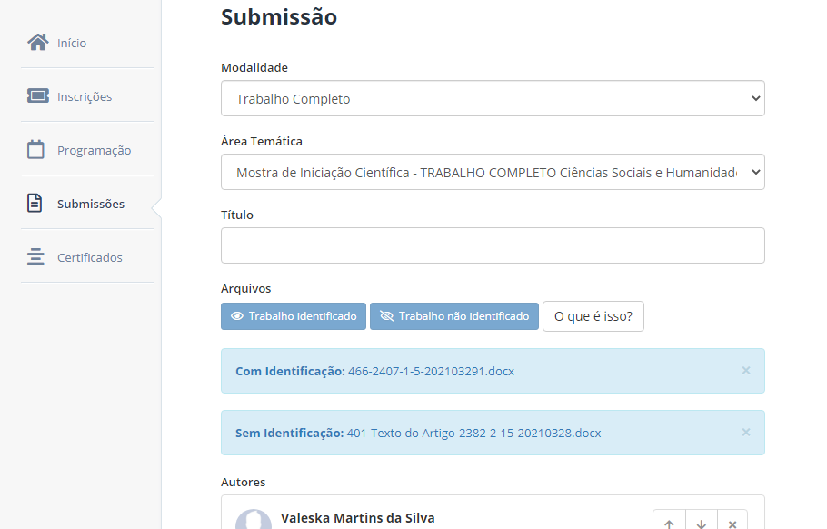
Envio do Trabalho
O arquivo com o trabalho sem a identificação de autoria será carregado no sistema
Trabalho adicionado

Slide 13
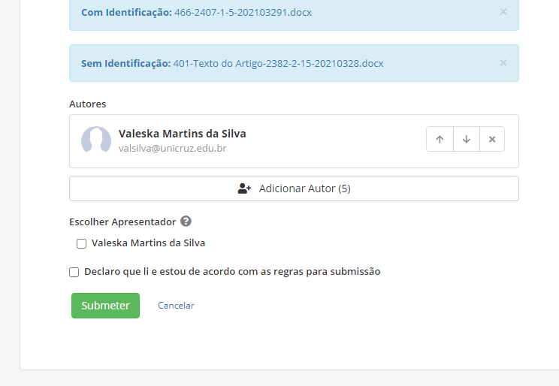
Cadastro dos Autores
Os autores do trabalho devem ser cadastrados no sistema.
Assim clica-se em adicionar autor

Slide 14
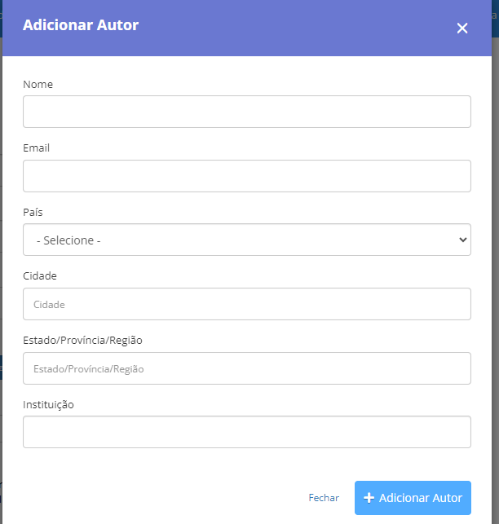
Cadastro dos Autores
Uma aba será aberta para que seja cadastrado o nome, e-mail, cidade e instituição de cada autor
ATENÇÃO
Todos os autores devem estar inscritos no evento

Slide 15
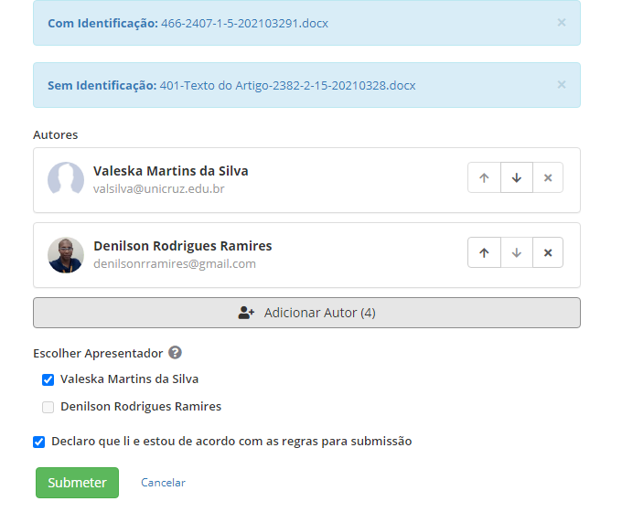
Cadastro do Apresentador
Indique o autor que realizará a apresentação do trabalho

Slide 16
Cadastro do Apresentador
Você pode editar a ordem dos autores, conforme a autoria, trocando os mesmos de ordem, clicando nas setas. Para excluir, clique no X.

Slide 17
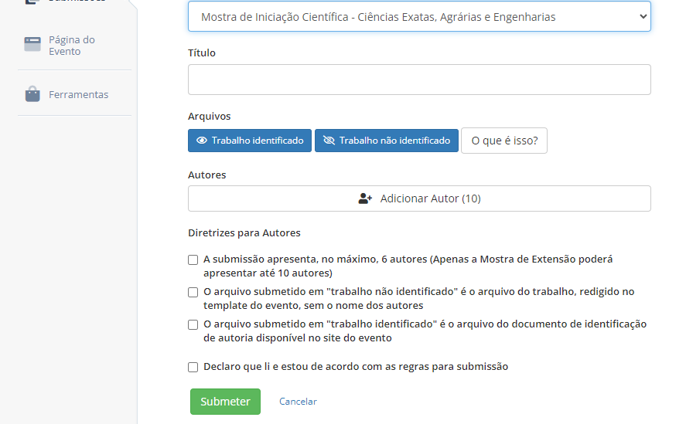
Diretrizes para Autores
Marque as opções que lembram como o arquivo deve ser submetido para poder seguir para avaliação da comissão científica

Slide 18
Finalização
Clique na declaração de leitura das regras de submissão
Submeta o trabalho!

Slide 19
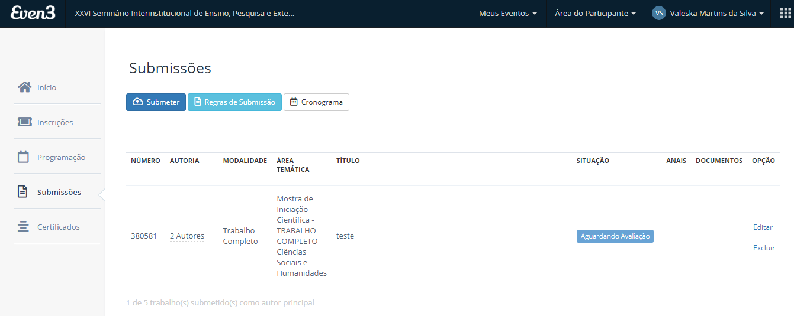
Submissão concluída!

Slide 20
Caso você verifique erros em sua submissão, antes do prazo de encerramento das submissões, poderá clicar em editar e realizar as alterações. Também poderá excluir se assim, desejar!

Slide 21
A lista de trabalhos aprovados será divulgada no site do evento até 05/10/2026.
Você pode acessar essa e outras informações sobre o Seminário Interinstitucional clicando aqui.
Em caso de dúvidas, entrar em com contato pelo e-mail: pesquisa@unicruz.edu.br
Telefones: 55 30430164

